Slide 1


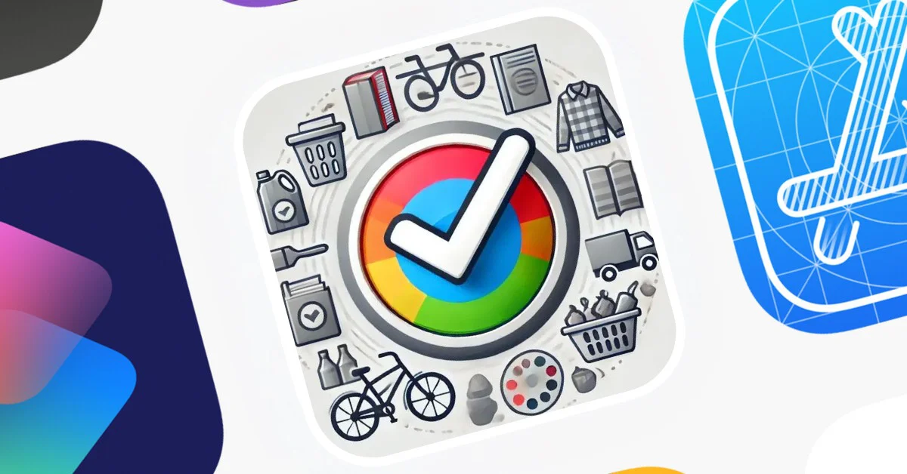

Ứng dụng To-do-list
Thành viên: 2001215599 - Nguyễn Việt Anh (NT) 2001210244 - Phạm Huỳnh Chương

Slide 2
Phân Công Công Việc và Đánh Giá Nhóm
STT | Họ và tên | Công việc đảm nhận | Tỷ lệ đóng góp (%) | Đánh giá từ thành viên còn lại
1 | Nguyễn Việt Anh | - Phân tích yêu cầu đề tài - Phân tích các nghiệp vụ - Xây dựng database ( table,constrain) - Xây dựng mô hình model, control, view - Tạo và xây dựng các chức năng của Task - Xây dựng chức năng login, register, logout - Xây dựng chức năng profile, update thông tin , đổi mật khẩu - Xây dựng trang chủ thống kê | 60% | Làm việc nghiêm túc, phối hợp tốt
2 | Phạm Huỳnh Chương | - Phân tích yêu cầu đề tài Phân tích các nghiệp vụ - Xây dựng database ( table,constrain) Tìm hiểu về các công nghệ sử dụng để làm báo cáo Xây dựng các chức năng Danh mục - Xây dựng thông báo task | 40% | Trách nhiệm cao, chủ động đóng góp

Slide 3



To-do-list là gì ?
To-do list là danh sách những việc cần hoặc muốn làm, được ghi lại để dễ nhớ và theo dõi.
Danh sách này có thể viết trên giấy, sổ tay hoặc lưu trên thiết bị điện tử.
Giúp quản lý công việc hiệu quả, tránh quên việc quan trọng trong công việc và cuộc sống hàng ngày.

Slide 4
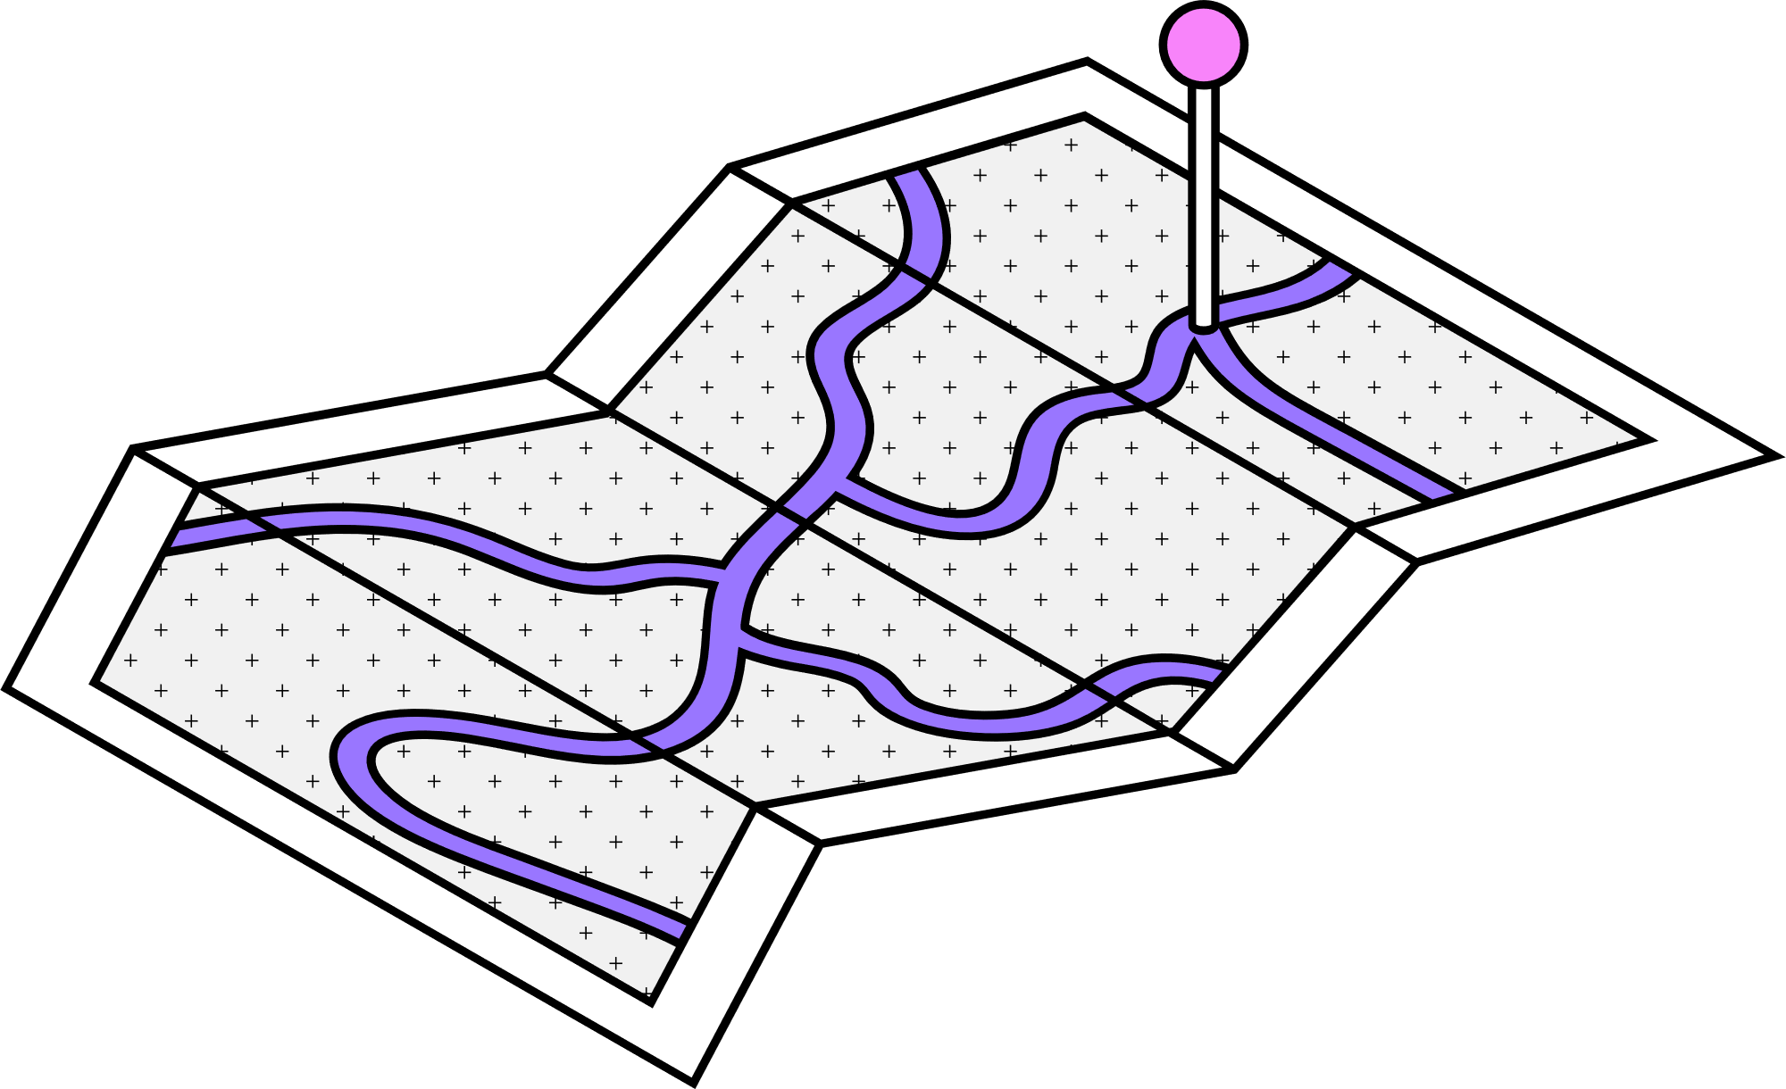
Nguồn gốc To-do-list
“To-do list” nghĩa là “danh sách việc cần làm”, bắt nguồn từ tiếng Anh và Latin. Khái niệm này xuất hiện từ thế kỷ 20, phản ánh nhu cầu tổ chức và quản lý công việc trong xã hội hiện đại.
To do
List
To-do list
"làm"
"danh sách"
"danh sách việc cần làm"
"To-do list" được sử dụng rộng rãi để giúp mọi người tổ chức và theo dõi công việc cần làm, từ đó nâng cao hiệu quả làm việc và quản lý thời gian.

Slide 5
Chức năng chính
Công nghệ sử dụng
Tạo công việc mới
JSP (JavaServer Pages): giao diện người dùng
Chỉnh sửa nội dung công việc
Servlet: xử lý logic nghiệp vụ
CRUD danh mục công việc
JDBC: kết nối và thao tác với cơ sở dữ liệu
Đánh dấu trạng thái hoàn thành hoặc chưa hoàn thành
MySQL: lưu trữ dữ liệu công việc

Slide 6
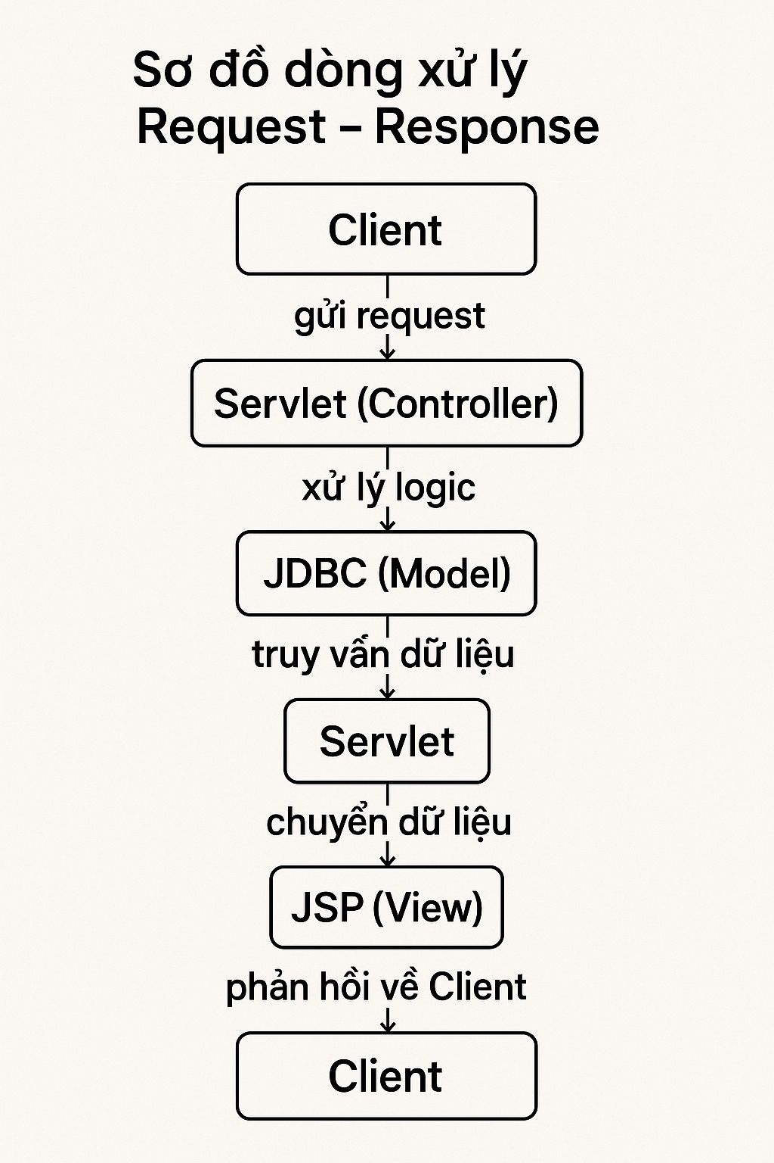
Kiến trúc hoạt động của ứng dụng
Mô hình MVC (Model - View - Controller)
JSP (View): Giao diện người dùng, hiển thị dữ liệu và tương tác
Servlet (Controller): Tiếp nhận và xử lý các request từ client
JDBC (Model): Kết nối và thực hiện truy vấn với cơ sở dữ liệu MySQL

Slide 7


Tổng quan về JSP
JSP (JavaServer Pages) là công nghệ phát triển web của Java, dùng để tạo các trang web động.
JSP kết hợp giữa HTML và Java, giúp xây dựng giao diện người dùng linh hoạt và tương tác.
Trong ứng dụng To-do-list, JSP được sử dụng để hiển thị kết quả và dữ liệu sau khi Servlet xử lý yêu cầu từ người dùng.

Slide 8

Tổng quan về JDBC
JDBC (Java Database Connectivity) là API cho phép Java kết nối và làm việc với cơ sở dữ liệu.
JDBC cung cấp Driver để kết nối với các hệ quản trị CSDL, trong đề tài này là MySQL.
Chức năng chính:
Mở kết nối đến CSDL
Thực hiện truy vấn (SELECT, INSERT, UPDATE, DELETE)
Xử lý kết quả trả về từ truy vấn (ResultSet)

Slide 9

Tổng quan về Servlet
Servlet là một thành phần Java chạy trên máy chủ (server-side) dùng để xử lý các yêu cầu từ client và trả về phản hồi , thường là HTML. Servlet thuộc về công nghệ Java EE (Jakarta EE hiện nay).
Khi người dùng gửi yêu cầu HTTP, servlet container (như Tomcat) sẽ gọi phương thức doGet() hoặc doPost() trong servlet để xử lý và trả về kết quả cho client.
Servlet được sử dụng để xây dựng các ứng dụng web động như hệ thống đăng nhập, quản lý dữ liệu, kết nối cơ sở dữ liệu, và các API trong các ứng dụng web Java.

Slide 10

Mối liên hệ giữa JSP - Servlet - JDBC
Vai trò của từng thành phần:
JSP (View): Giao diện hiển thị dữ liệu cho người dùng
Servlet (Controller): Xử lý request, điều hướng và gọi JDBC
JDBC (Model): Kết nối và truy vấn dữ liệu từ MySQL
Servlet (Xử lý logic)
JDBC (Truy vấn DB)
Servlet (Nhận dữ liệu)
JSP (Hiển thị dữ liệu)

Slide 11
Sơ đồ mối liên hệ
🖥️
Client
6
Client gửi yêu cầu đến Servlet
Servlet xử lý, gọi JDBC
JDBC truy vấn và nhận dữ liệu từ Database
JDBC trả dữ liệu cho Servlet
Servlet chuyển dữ liệu sang JSP
JSP hiển thị kết quả và trả về Client
1
🖼️
Servlet
JSP
5
2
4
🔌
🗄️
Database
JDBC
3

Slide 12
So sánh với các công nghệ khác
Tiêu chí | JSP/Servlet/JDBC | PHP | Node.js
Ngôn ngữ | Java | PHP | JavaScript
Hỗ trợ MVC | ⭐ Tốt | Có | Có
Hiệu suất | ⭐ Cao | Trung bình | ⭐ Cao
Khó dễ học | Trung bình | ⭐ Dễ | Trung bình

Slide 13



Ứng dụng thực tiễn
Quản lý lịch cá nhân
Lên kế hoạch nhóm
Nền tảng phát triển
Nhắc nhở công việc
Theo dõi thời gian
Ưu tiên công việc
Phân chia nhiệm vụ
Theo dõi tiến độ
Giao tiếp nhóm dễ dàng
ERP (hệ thống quản lý doanh nghiệp)
Quản lý dự án
Ứng dụng quy mô lớn

Slide 14
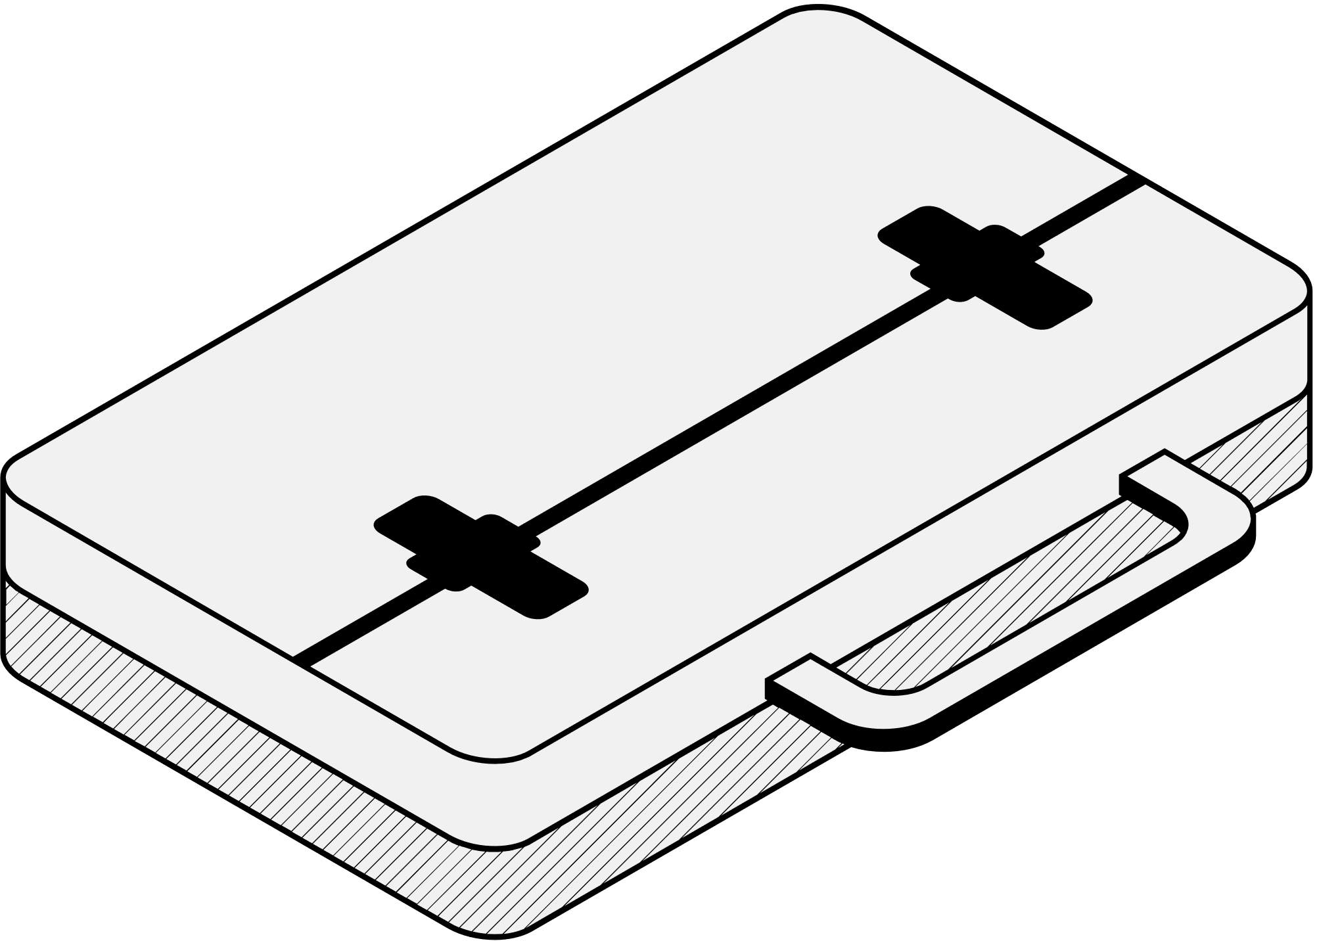

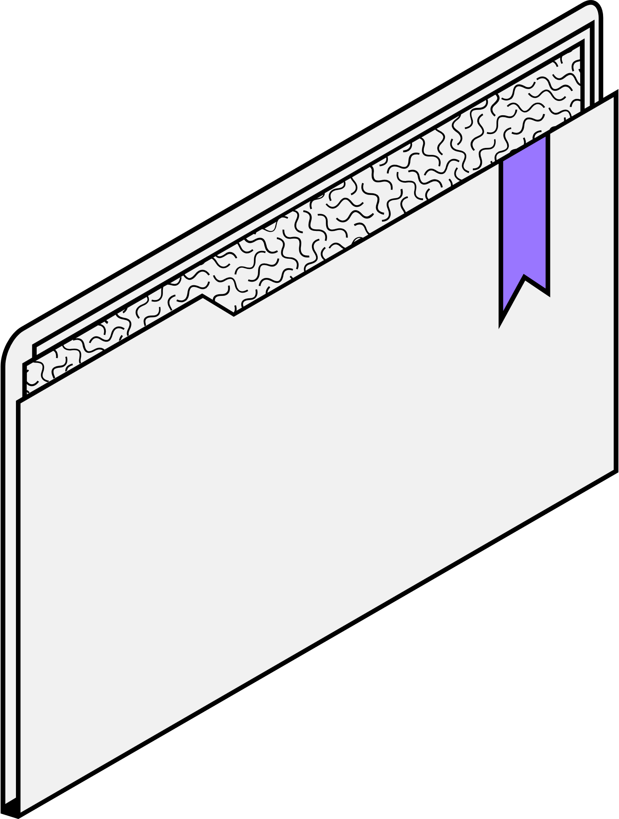

KẾT LUẬN Ứng dụng To-do-list

Slide 15
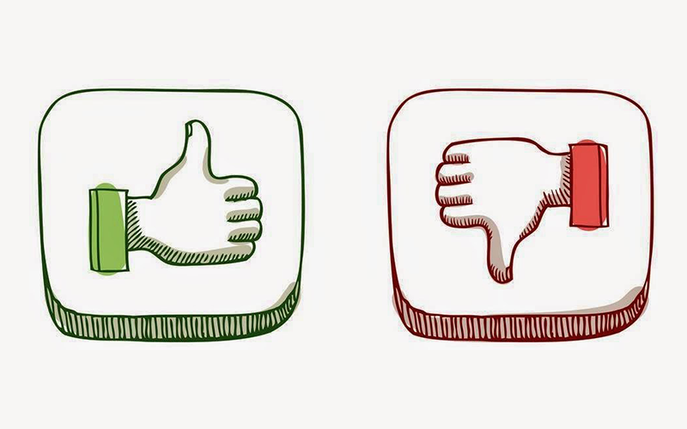
Ưu điểm & Nhược điểm
Ưu điểm
Nhược điểm
Ứng dụng nhỏ gọn, dễ sử dụng
Kiến trúc MVC giúp bảo trì và mở rộng dễ dàng
Kết hợp JSP, Servlet, JDBC củng cố kỹ năng lập trình web
Hiệu suất ổn định, phản hồi nhanh
Giao diện có thể chưa hiện đại so với framework mới
Cần cấu hình server và database phức tạp hơn so với công nghệ khác
Đòi hỏi kiến thức Java và các công nghệ web liên quan

Slide 16
DEMO

Slide 17

THANK YOU FOR WATCHING!

